Slide 1

DISPOSITIFS:
Deux volets
CONCOURS:
PRIX CLAUDINE HERMANN
CLUB DE SCIENCE:
ECLAIRONS LE FUTUR

Slide 2
concours
"prix claudine hermann"

Slide 3

Femmes & Sciences association
L’association Femmes & Sciences organise un prix à la mémoire de Claudine HermaNN

Slide 4
Introduction
Claudine HERMANN (1945-2021), ancienne élève de l’école normale supérieure de jeunes filles de Sèvres, agrégée et docteure en physique, spécialiste de physique des solides, a été la première femme nommée professeure à l’Ecole Polytechnique, en 1992.
Engagée très tôt pour la promotion des femmes et des filles dans les sciences, elle participe à la création en 2000 de l’association Femmes & Sciences dont elle assurera la première présidence puis la vice-présidence honoraire, et à la fondation de la plateforme européenne des femmes scientifiques (EPWS) dont elle sera vice-présidente puis présidente.

Slide 5

Description du prix

Slide 6
Ce prix récompensera un groupe d’élèves ou une classe ayant rencontré une ou plusieurs femmes scientifiques contemporaines et ayant effectué une étude authentique sur sa(leurs) vie(s), ses(leurs) travaux, ses (leurs) collaborations au niveau français, européen et international, puis ayant entrepris une action de communication pour présenter cette étude à un public défini au sein de l’établissement ou dans d’autres lieux.
L’étude et sa présentation s’attacheront à aborder la problématique de la place des femmes en sciences et des stéréotypes de genre lors des choix d’orientation ou des carrières professionnelles.
Ce prix fait écho au plan d’actions lancé par le ministère de l’Éducation nationale sur l’égalité filles/garçons au lycée général et technologique1 suite à la publication du rapport Faire de l'égalité filles/garçons une nouvelle étape pour la mise en œuvre du lycée du XXIe siècle.
Ce plan a pour objectif d'atteindre d'ici 5 ans, dans tous les enseignements de spécialité, dans toutes les séries technologiques et les filières post-baccalauréat un taux de 30 % minimum de mixité.
Outre la valorisation de femmes scientifiques, ce prix permettra de développer la culture scientifique et technologique chez les élèves et constituera un levier pour l’accompagnement à l’orientation et à l’éducation aux médias.

Slide 7
Public concerné et personnel encadrant
Le concours est ouvert à des classes ou à des groupes mixtes d’élèves des collèges, des lycées d'enseignement général et technologique, des lycées professionnels et des lycées polyvalents, publics et privés sous contrat d'association avec l'État.
Sont concernés :
- au collège, les élèves du cycle 4, incluant les sections d'enseignement général et professionnel adapté (Segpa) ;2
- au lycée, les élèves de toutes les classes, à l'exception des formations post-baccalauréat.
Les élèves sont accompagnés dans leurs recherches, rencontres, productions et présentations par une personne référente de l’établissement : enseignant ou enseignante de science ou d’autres disciplines, notamment de documentation, psychologue de l’éducation nationale (psyEN), conseiller ou conseillère principale d’éducation, etc.

Slide 8

Production atTenduE
Femmes & Sciences association

Slide 9




Une présentation de la vie, des travaux d’une ou plusieurs femmes scientifiques travaillant ou ayant travaillé dans le domaine des mathématiques, de la physique, de la chimie, de l’informatique et du numérique, de la biologie, de la géologie, des sciences de l’univers, des sciences de l’ingénieur ou à l’interface entre plusieurs domaines.
Une description de la démarche mise en œuvre, du choix de la ou des scientifiques, des actions de communication, des recherches bibliographiques, des rencontres, des apports de ce travail en termes de connaissances scientifiques, culturelles et sociales, de compétences et de modification des représentations préalables sur la science et les scientifiques (5 pages maximum).
Il est attendu l’élaboration de productions s’appuyant sur des rencontres de scientifiques, de sociologues, d’historiennes et d’historiens, de la référente ou du référent égalité de l’établissement, de l’académie ou d’institutions, sur des recherches bibliographiques, sur des lectures, sur des réflexions personnelles. Le dossier comportera les productions suivantes :
Une présentation des actions de communication mises en œuvre auprès d’un public défini ou de publics différents avec une éventuelle analyse de leur impact incluant le(s) support(s) des actions de communication (panneaux d’exposition, diaporamas, vidéos, sites internet, etc).

Slide 10

Modalités de sélection et constitution des jurys
Les productions des groupes seront adressées au niveau national le 8 mars de chaque année.
Une première sélection des dossiers sera effectuée.
Les groupes retenus effectueront une présentation orale devant un jury, le cas échéant en visioconférence.
Le palmarès sera communiqué en mai aux équipes participantes.
Les jurys seront constitués de membres de Femmes & Sciences, de membres partenaires de l’association et d’acteurs nationaux et académiques du ministère de l’éducation nationale et des académies.

Slide 11
Prix attribués
Des prix seront décernés pour le niveau collège et pour le niveau lycée.
Ces prix seront constitués de livres et/ou de bandes dessinées sur des femmes scientifiques et/ou de visites de sites scientifiques, laboratoires publics ou privés, les frais de déplacement étant pris en charge par l’association.

Slide 12
Prolongement
La ou une des femmes scientifiques sur laquelle porte l’étude pourrait ensuite devenir la « marraine scientifique » de l’établissement scolaire et contribuer ainsi à promouvoir les métiers scientifiques et technologiques, notamment auprès des jeunes filles comme
« rôle modèle ».

Slide 13

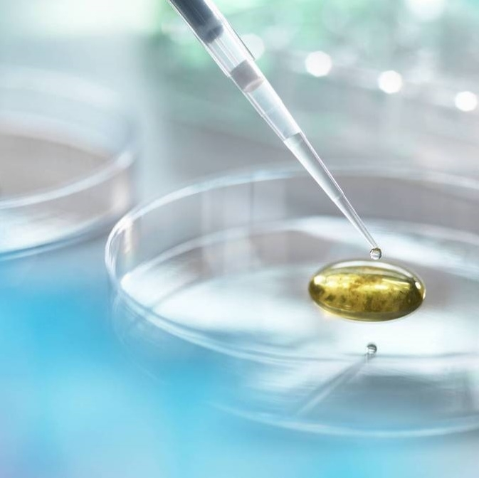
Club de science
"éclairons le future"

Slide 14
OBJECTIFS
Encourager et promouvoir la participation des femmes
dans la recherche scientifique en inspirant les élèves
de première à poursuivre des carrières scientifiques.
Etant donné que Mayotte fait face à un désert Médical sans précédent…

Slide 15
missions :

Slide 16
SENSIBILISATION
Organisez une session d'information sur l'importance de la diversité dans la recherche scientifique. Utilisez des exemples de femmes scientifiques célèbres pour illustrer les contributions exceptionnelles de ces dernières dans divers domaines scientifiques.
Invitez des chercheuses locales ou des étudiantes en sciences à partager leurs expériences et leur parcours professionnel aux près des élèves.
Établir un programme de mentorat où des élèves de niveau première seront associées à des mentors féminins travaillant dans des domaines scientifiques. Les mentors peuvent être des médecins, des enseignantes, des chercheuses locales ou des étudiantes de niveau supérieur.
Organisez des rencontres régulières entre les mentors et les élèves pour discuter de leurs professions, des défis et des conseils pour réussir dans le domaine de la science (médecin, chercheur, etc.)

Slide 17
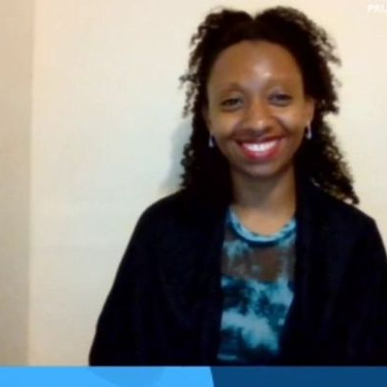
la mahoraise Dr Youmna Mouhamad qui a remporté le célèbre prix des "Women Spire Award 2020".
Née à Pamandzi, Youmna montre très tôt des prédispositions pour les maths. Après un remarquable parcours universitaire semé d’embûches et de défis Youmna valide son doctorat à l'Université de Sheffield en Physique des polymères.
Elle débute sa carrière en 2014 à l’Université de Swansea en tant que chercheuse en électronique imprimée et joue un rôle clé dans le développement de deux technologies brevetées.
Dès son jeune âge, Youmna est passionnée d'égalité, remettant en question la notion de genre. Cette passion s'est renforcée par ses expériences négatives en tant que minorité ethnique en France et en Angleterre.
A l'université de Swansea elle rejoint les comités d'organisations qui promeuvent l'égalité des genres dans la (science, technologie, ingénierie et mathématiques) STIM. Aujourd'hui encore, à travers le monde, les femmes et plus particulièrement les minorités restent en retrait dans les domaines scientifique.
En 2019 elle crée un réseau qui promeut l'égalité raciale au sein de la faculté d'ingénierie de l'Université de Swansea, visant à éduquer les gens sur l'égalité et à créer des changements chez les jeunes.

Slide 18
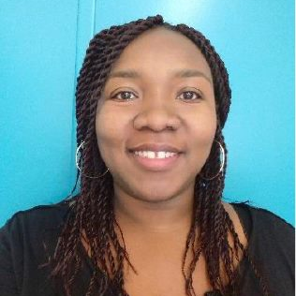
MOINECHA MADI, DOCTEUR EN BIOPHYSIQUE CELLULAIRE
MOINECHA MADI, DOCTEUR EN BIOPHYSIQUE CELLULAIRE
Mme Moinécha MADI, originaire de Cavani M’tsapéré, vient d’obtenir son doctorat de Biophysique cellulaire à l’université Paul Sabatier de Toulouse. Après le baccalauréat scientifique décroché au Lycée de Mamoudzou, Moinécha s’inscrit à une 1ère année de préparation aux concours en vue de devenir vétérinaire.
Elle poursuit ses études et valide le Master 1 de Biologie de la Santé spécialisé en Pharmacologie fondamentale et clinique et atteint son objectif en sortant 2nd de sa promotion en 2012 dans le Master 2 professionnel option «Vectorologie, Thérapie génique et Vaccinologie.»
Ambitieuse, elle décide ensuite de faire une thèse avec le soutien et les encouragements des siens. C’est dans l’équipe de biophysique cellulaire de l’institut de pharmacologie et biologie structurale du CNRS (Centre national de la recherche scientifique) que le projet de thèse lui est confié.
Elle obtient ainsi sa thèse qui porte sur l’utilisation de l’ingénierie tissulaire.
Officiellement son doctorat fut soutenu le18 septembre 2017 en présence de ses collègues, sa famille, ses amis et Mr Ali Debré Combo Conseiller départemental de Mamoudzou 3 et Président de la COBA, à l’Université Paul Sabatier.

Slide 19
Conférence sur la Recherche Scientifique
Organisez une conférence sur la recherche scientifique, mettant en avant des femmes scientifiques renommées.
Chaque chercheuse, médecin, ingénieure, informaticienne… peut présenter ses travaux et discuter des possibilités de carrière dans son domaine.
Encouragez et préparez les élèves de première à poser des questions d’une séance de questions-réponses.

Slide 20
Projet de Recherche Collaboratifs
• Diviser les élèves en petits groupes et assigner des projets de recherche scientifique ou médicale liés à des problématiques actuelles, plus une présentation du cursus du mentor choisi.
• Chaque groupe devra travailler sur son projet tout au long de l'année scolaire, avec l'aide de mentors et de ressources locales.

Slide 21
Exposition Scientifique
• Organiser une exposition scientifique à la fin de l'année scolaire pour que les groupes présentent leurs projets de recherche.
• Inviter des scientifiques, des médecins et des chercheuses locales à évaluer les projets et à décerner des prix pour l'excellence.

Slide 22
Promotion de Modelés Féminins
• Créer un mur d'affichage dans l'école mettant en avant des portraits et des biographies de femmes scientifiques remarquables.
• Les élèves doivent choisir un modèle féminin dans le domaine scientifique et à faire des présentations sur elles devant tout le lycée.

Slide 23
Visites d'Universités et de Centres de Recherche :
• Organisez des visites de campus universitaires et de centres de recherche scientifique, de médecine.
Montrez aux élèves de première les installations de recherche et de médecine de pointe et les encouragez à envisager des études supérieures dans des domaines scientifiques.

Slide 24
Séminaires sur l'Orientation Universitaire :
• Organiser des séminaires sur l'orientation universitaire spécifiquement axés sur les options de carrière scientifiques.
Inviter des conseillers d'orientation et des femmes médecins, ingénieures, à parler des différents chemins académiques.

Slide 25
Programmes de Stage:
• Établir des partenariats avec des laboratoires de recherche et médecins locaux pour offrir aux élèves des opportunités de stages de découvertes d’une semaine pendant les vacances.
Ces derniers pourront ainsi acquérir une expérience pratique dans la recherche scientifique et dans le milieu médical.

Slide 26
Groupes d'Études :
• le but du club scientifique est spécifiquement destinée aux élèves de premières intéressées par les sciences.
Ce club organise des discussions sur des sujets d’actualités scientifiques, des ateliers pratiques et des sessions de révision pour les examens, avec d’autres professeurs intervenant dans d’autres disciplines.

Slide 27
Voyage éducatif :
• Objectifs pédagogiques :
Promouvoir le rôle des femmes dans la science et encourager les élèves à poursuivre des carrières scientifiques. Le séjour a pour but de permettre à nos élèves d'explorer la ville de Toulouse sous un angle scientifique et culturel, en visitant des sites éducatifs tels que:
- L'Université de Paule Sabatier , Faculté de médecine, Le laboratoire du CNRS de Toulouse, La Cité de l'Espace, Musée d'Histoire de la Médecine, Institut Universitaire du Cancer (IUCT)…

Slide 28
Voyage éducatif :
Voyage scolaire à destination de : TOULOUSE France Classe : PREMIERES
Dates du voyage : DU 26 FEV AU 9 MARS Nombre d'élèves : 24
Responsable du voyage : Moumini Maria Professeur d’SVT Nombre d'accompagnateurs : 4

Slide 29
Objectif de la préparation aux concours:
Apprendre aux élèves à:
Comprendre le format des concours.
Établir un plan de travail.
Utiliser des ressources fiables.
Étudier de manière active.
Faire des révisions régulières.
S’entrainer à des sujets d'examen types Bac.
Travailler sur la gestion du temps.
Prendre soin de soi ( activité sportive et de bien-être )
Gérer le stress ( cours de yoga )

Slide 30
1. Comprendre le Format des Concours:
Activité: Analyse des anciens sujets d'examen.
Exemple: Analysez ensemble en classe un ancien sujet d'examen, identifiez les différentes sections, les types de questions posées et les critères d'évaluation.
2. Établir un Plan de Travail:
Activité: Création d'un emploi du temps personnel.
Activité: Aide au devoir.
Exemple: Guidez les élèves pour créer leur propre emploi du temps hebdomadaire, en réservant des plages horaires pour les études, les loisirs et le repos.
3. Utiliser des Ressources Fiables:
Activité: Recherche d'informations sur un sujet donné.
Exemple: Demandez aux élèves de rechercher des ressources en ligne sur un sujet spécifique, puis évaluez la fiabilité de ces sources ensemble en classe.

Slide 31
4. Étudier de Manière Active:
Activité: Prendre de l'avance sur l’ensemble du programme.
Activité: Prise de notes et résumés.
Exemple: Distribuez un texte ou une vidéo courte, puis demandez aux élèves de prendre des notes et de résumer les points clés pour les partager ensuite en groupe.
5. Faire des Révisions Régulières:
Activité: Elaboration de flashcards sur toutes les matières.
Exemple: Organisez un quiz rapide pour un cours pour réviser les notions précédemment apprises, en encourageant la participation de tous les élèves.
6. Entraînement sur des Sujets d'Examen Types Bac:
Activité: Exercices pratiques.
Exemple: Donnez aux élèves des exercices pratiques basés sur des sujets d'examen types Bac, puis passez en revue les réponses et discutez des erreurs courantes.

Slide 32
7. Travailler sur la Gestion du Temps:
Activité: Planification de séance de révision.
Exemple: Divisez le planning ou une tâche en étapes plus petites, puis créer un plan détaillé avec des délais pour chaque étape.
8. Prendre Soin de Soi:
Activité: Séance de relaxation.
Exemple: Guidez les élèves à travers une séance de relaxation courte comprenant des exercices de respiration profonde et de détente musculaire.
9. Gérer le Stress:
Activité: Pratique de yoga ou de méditation.
Exemple: Intégrez une courte séance de yoga ou de méditation dans la classe, en utilisant des vidéos guidées ou en suivant un instructeur certifié.

Slide 33
MERCI

